Slide 1

BÁO CÁO
XÂY DỰNG HỆ THỐNG CHẨN ĐOÁN BỆNH TIM TRÊN ẢNH MRI 3D SỬ DỤNG HỌC SÂU VÀ KỸ THUẬT GIẢI THÍCH MÔ HÌNH
GV Hướng dẫn: Ths Nguyễn Thị Mỹ Nga
SV thực hiện:
22022010_Trần Lâm Minh
22022012_Nguyễn Đức Trọng
22022013_Nguyễn Thị Diễm My
VLUTE
UNIVERSITY

Slide 2

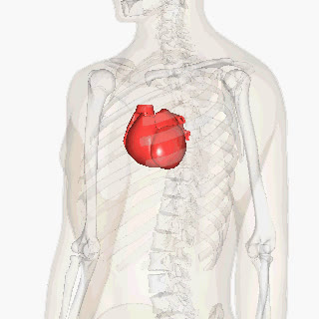
NỘI DUNG
  Tính cấp thiết của đề tài
  Mục tiêu nghiên cứu
  Nội dung nghiên cứu
  Phương pháp đề xuất
  Kết quả thực nghiệm
VLUTE
UNIVERSITY

Slide 3


1.Tính cấp thiết của đề tài
1.1 Thực trạng bệnh Tim mạch
VIỆT NAM
TOÀN CẦU
  Tại Việt Nam: Số liệu từ Bộ Y tế (cập nhật đến cuối năm 2024 - đầu 2025) cho thấy:
  Mỗi năm có khoảng 200.000 người tử vong do bệnh tim mạch, chiếm từ 31% đến 33% tổng số ca tử vong (cao hơn cả tử vong do ung thư).
  Toàn cầu: Theo WHO (2024), bệnh tim mạch (CVDs) là nguyên nhân gây tử vong hàng đầu với khoảng 19,8 triệu ca mỗi năm, chiếm 32% tổng số ca tử vong toàn cầu.
VLUTE
UNIVERSITY

Slide 4
1.Tính cấp thiết của đề tài
1.2 Thách thức trong chẩn đoán hình ảnh AI
  Dữ liệu MRI tim 3D rất lớn và phức tạp. Việc phân đoạn thủ công các ngăn tim (LV, RV, MYO) tốn nhiều thời gian và dễ sai sót.
  Vấn đề "Hộp đen" (Black-box): Các bác sĩ thường lo ngại khi sử dụng AI vì không hiểu tại sao mô hình lại đưa ra kết quả phân đoạn đó. Nếu "nguyên liệu" đầu vào (Mask) bị sai, kết quả phân loại bệnh sẽ không đáng tin cậy.
VLUTE
UNIVERSITY

Slide 5
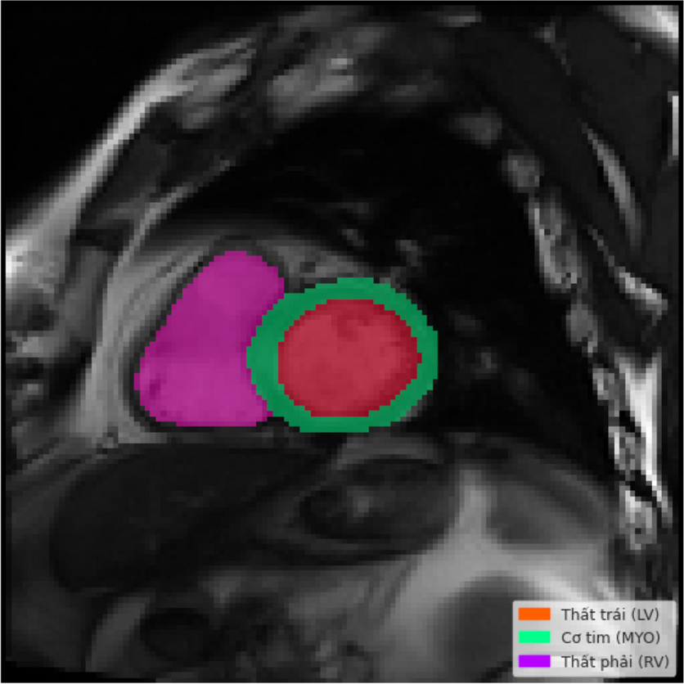
2.Mục tiêu nghiên cứu
2.1 Xây dựng hệ thống phân đoạn (Segmentation) chuẩn xác
  So sánh và đánh giá hiệu năng giữa hai kiến trúc SOTA: V-Net 3D và SegResNet 3D trên bộ dữ liệu MRI tim (MnMs-2).
  Tìm ra "Best Model" có khả năng bóc tách chính xác nhất 3 cấu trúc giải phẫu quan trọng:
    LV (Left Ventricle): Thất trái.
    RV (Right Ventricle): Thất phải.
    MYO (Myocardium): Cơ tim.
  Tạo ra các mặt nạ (Mask) 3D đạt tiêu chuẩn để làm dữ liệu đầu vào cho giai đoạn tiếp theo.
VLUTE
UNIVERSITY

Slide 6
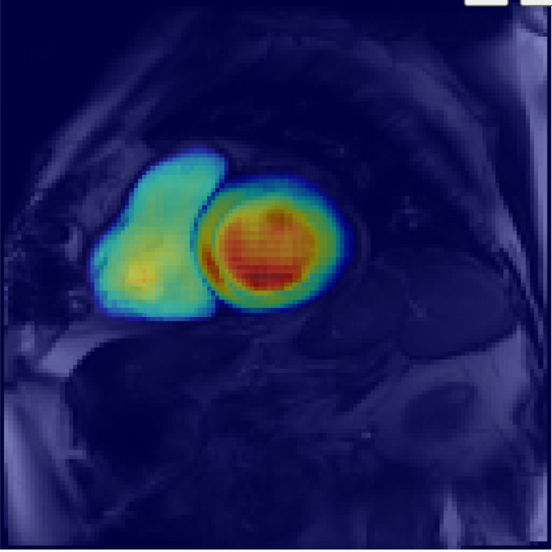
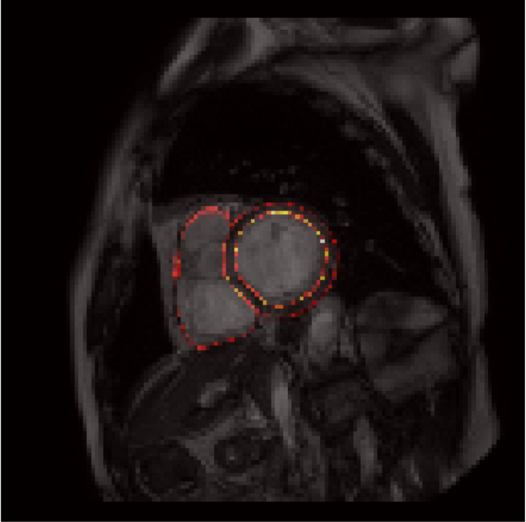
2.Mục tiêu nghiên cứu
2.2 Minh bạch hóa quy trình tạo Mask bằng Explainable AI
  Ứng dụng công nghệ Explainable AI (XAI) bao gồm Advanced Grad-CAM 3D và Uncertainty Map vào giai đoạn phân đoạn.
Grad-CAM
Uncertainty map
VLUTE
UNIVERSITY

Slide 7
2.Mục tiêu nghiên cứu
2.3 Phân loại bệnh lý dựa trên Mask tối ưu
  Sử dụng kết quả Mask từ "Best Model" đã qua kiểm chứng XAI để thực hiện phân loại các nhóm bệnh lý tim mạch phổ biến (ví dụ: Phì đại cơ tim, suy tim, hoặc các biến dạng thất...).
  Chứng minh rằng việc phân đoạn chính xác và có giải thích sẽ giúp nâng cao hiệu quả và độ tin cậy của kết quả phân loại cuối cùng.
VLUTE
UNIVERSITY

Slide 8
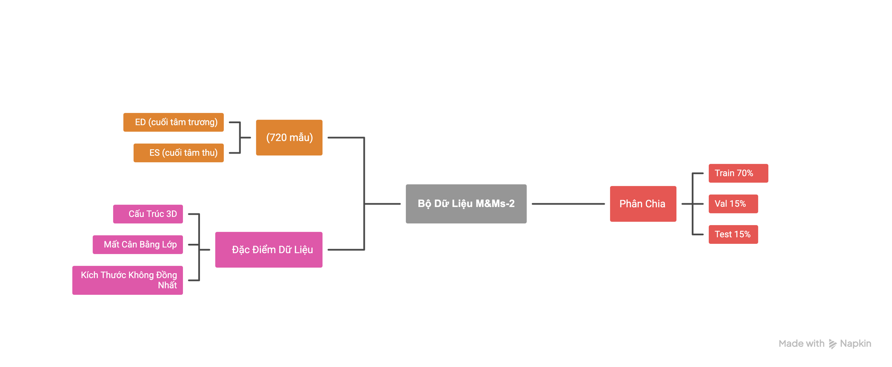
3.Nội dung nghiên cứu
3.1 Dữ liệu huấn luyện
VLUTE
UNIVERSITY

Slide 9
3.Nội dung nghiên cứu
3.2 Tiền xử lý và chuẩn bị dữ liệu
Đọc dữ liệu NIfTI
Thay đổi kích thước ( Resize)
Chuẩn hóa cường độ( Z-score Normalization)
Tăng cường dữ liệu( Data Augmentation)
VLUTE
UNIVERSITY
Notes:
Bước 1: Đọc dữ liệu NIfTI
Định dạng ảnh 3D (MRI tim)
Nhãn phân đoạn 4 lớp (0: nền, 1: LV, 2: MYO, 3: RV)
Bước 2: Thay đổi kích thước (Resize)
Kích thước gốc: đa dạng (tùy máy chụp và cài đặt)
Kích thước chuẩn: 128x128x64 voxels
Sử dụng phép nội suy bậc 1 (linear) cho ảnh, bậc 0 (nearest) cho nhãn
Bước 3: Chuẩn hóa cường độ (Z-score Normalization)
Công thức: I_norm = (I - mean(I)) / (std(I) + epsilon)
Mục đích: Ổn định phân phối, giúp mô hình hội tụ tốt hơn
Bước 4: Tăng cường dữ liệu (Data Augmentation)

Slide 10
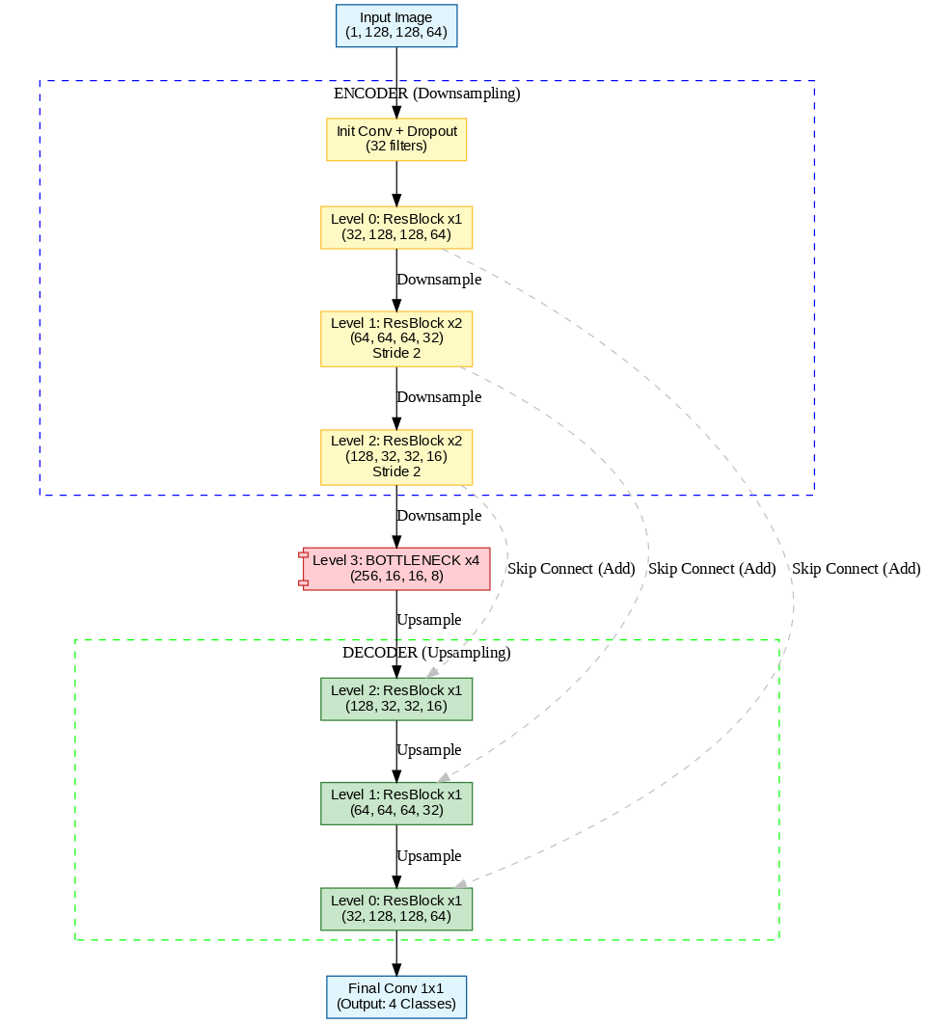
3.Nội dung nghiên cứu
3.3 Thiết kế mô hình
SegResNet 3D
VLUTE
UNIVERSITY
Notes:
Đầu vào (Input Image): Ảnh khối 3D với kích thước (1, 128, 128, 64) tương ứng với (Channel, Height, Width, Depth).
Phần 1: Bộ mã hóa (Encoder / Downsampling)
Nhiệm vụ: Nén giảm kích thước không gian để trích xuất đặc trưng ngữ nghĩa mức cao.
Init Conv + Dropout: Lớp tích chập khởi tạo với 32 bộ lọc (filters) kết hợp Dropout để giảm quá khớp.
Level 0: Khối ResBlock x1 (32 filters). Kích thước ảnh giữ nguyên 128x128x64.
Level 1: ResBlock x2 (64 filters). Dùng Stride 2 để giảm kích thước ảnh xuống một nửa (Downsample), số bộ lọc tăng gấp đôi.
Level 2: ResBlock x2 (128 filters). Tiếp tục giảm kích thước ảnh, tăng số bộ lọc.
Phần 2: Cổ chai (Bottleneck)
Level 3: Đây là tầng sâu nhất của mạng, nơi chứa các thông tin trừu tượng nhất. Nó bao gồm 4 khối ResBlock liên tiếp với 256 bộ lọc. Kích thước ảnh lúc này nhỏ nhất (16x16x8) nhưng giàu thông tin nhất.
Phần 3: Bộ giải mã (Decoder / Upsampling)
Nhiệm vụ: Khôi phục lại kích thước ảnh gốc từ các đặc trưng đã nén.
Level 2 (Decoder): Thực hiện Upsample (nội suy hoặc chuyển vị tích chập) để phóng to ảnh.
Level 1 & Level 0 (Decoder): Tiếp tục quá trình phóng to dần dần về kích thước gốc.
Phần 4: Kết nối tắt (Skip Connections)
Các đường nét đứt màu xám nối từ Encoder sang Decoder (Skip Connect - Add).
Chức năng: Cộng gộp thông tin chi tiết (độ phân giải cao) từ Encoder vào quá trình khôi phục của Decoder. Điều này giúp khôi phục lại các đường biên của tim sắc nét hơn, khắc phục vấn đề mất mát thông tin không gian khi nén ảnh.
Đầu ra (Final Conv 1x1)
Lớp tích chập cuối cùng đưa ra kết quả với 4 Channels, tương ứng với xác suất của 4 lớp cần phân đoạn:
Nền (Background)
Thất trái (LV)
Thất phải (RV)
Cơ tim (MYO)

Slide 11
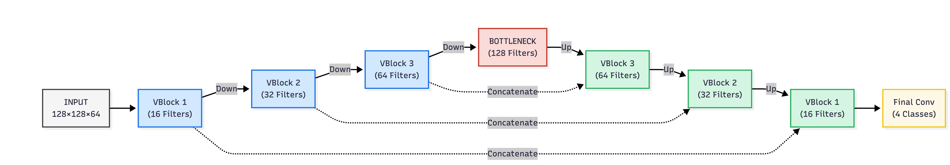
3.Nội dung nghiên cứu
3.3 Thiết kế mô hình
VNET - 3D
VLUTE
UNIVERSITY
Notes:
Giai đoạn mã hóa (Encoder Pathway - Downsampling):Quá trình bắt đầu với đầu vào là ảnh MRI 3D có kích thước 128×128×64 voxels. Dữ liệu được đưa qua chuỗi các khối VBlock để trích xuất đặc trưng theo cách thức phân cấp:
VBlock 1 (16 bộ lọc): Trích xuất các đặc trưng cấp thấp như cạnh và kết cấu cơ bản. Khối này sử dụng tích chập 5×5×5 với đệm 2 để bảo toàn kích thước không gian.
VBlock 2 (32 bộ lọc): Tiếp tục trích xuất đặc trưng với độ phức tạp cao hơn. Giữa các khối, mạng thực hiện giảm kích thước không gian (downsampling) bằng tích chập với stride=2, cho phép mở rộng vùng tiếp nhận và học các đặc trưng toàn cục hơn.
VBlock 3 (64 bộ lọc): Trích xuất các đặc trưng cấp cao, đại diện cho các cấu trúc giải phẫu phức tạp.Mỗi VBlock bao gồm hai lớp tích chập 3D, mỗi lớp được theo sau bởi chuẩn hóa instance (InstanceNorm3d) và hàm kích hoạt PReLU. Các kết nối tắt ngắn (shortcut connections) trong mỗi VBlock cho phép gradient truyền trực tiếp, giảm hiện tượng tiêu biến gradient và cải thiện tốc độ hội tụ.
2. Giai đoạn cổ chai (Bottleneck):Sau ba tầng downsampling, dữ liệu đạt đến mức trừu tượng cao nhất tại khối VBlock 4 với 32 bộ lọc (trong code thực tế là 128 bộ lọc). Tại đây, mạng học được các đặc trưng ngữ cảnh toàn cục của toàn bộ cấu trúc tim, là cơ sở để đưa ra quyết định phân đoạn chính xác.
3. Giai đoạn giải mã (Decoder Pathway - Upsampling):Quá trình giải mã khôi phục dần kích thước không gian về kích thước ban đầu:VBlock 5 (64 bộ lọc): Bắt đầu quá trình upsampling bằng tích chập chuyển vị (transposed convolution) với stride=2 để tăng kích thước không gian.VBlock 6 (32 bộ lọc) và VBlock 7 (32 bộ lọc): Tiếp tục upsampling và tinh chỉnh đặc trưng.VBlock 8 (32 bộ lọc): Khối cuối cùng trong đường giải mã.Điểm đặc biệt của kiến trúc này là các kết nối tắt dài (long skip connections) nối trực tiếp đầu ra của mỗi tầng encoder với đầu vào tương ứng ở decoder thông qua phép nối (concatenation). Ví dụ, đặc trưng từ VBlock 1 được nối với đầu vào của VBlock 8, VBlock 2 với VBlock 7, và VBlock 3 với VBlock 6. Cơ chế này cho phép khôi phục chính xác thông tin không gian chi tiết bị mất trong quá trình downsampling, đặc biệt quan trọng cho việc xác định ranh giới chính xác giữa các thành phần tim.4. Lớp đầu ra:Tầng cuối cùng là một phép tích chập 1×1×1 với 4 kênh đầu ra, tương ứng với 4 lớp cần phân đoạn: nền (background), thất trái (LV), cơ tim (MYO) và thất phải (RV). Hàm kích hoạt softmax được áp dụng ngầm định trong hàm mất mát để chuyển đổi đầu ra thành phân phối xác suất.Nguyên lý lan truyền trong quá trình huấn luyện:Trong quá trình huấn luyện, mô hình tối ưu hóa hàm mất mát kết hợp giữa Cross-Entropy và Dice Loss. Gradient được tính toán thông qua lan truyền ngược, đi qua cả đường chính (encoder-decoder) và các kết nối tắt. Các kết nối tắt ngắn trong VBlock giúp ổn định gradient, trong khi các kết nối tắt dài giữa encoder và decoder đảm bảo thông tin không gian được bảo toàn.

Slide 12
3.Nội dung nghiên cứu
3.4 Chiến lược huấn luyện và tối ưu hóa
1.Giai đoạn phân đoạn
Kịch bản | Mô hình | Kích thước | Batch size | Learning rate | Epochs
1 | VNET 3D | 128 x 128 x64 | 2 | 1e -4 | 100
2 | SegResNet 3D | 128 x 128 x64 | 2 | 1e -4 | 100
2.Giai đoạn phân loại
Kịch bản | Mô hình Ensemble | Mặt nạ ( Mask) | Kỹ thuật | Classification
3 | XGBoost Random Forest SVM | Ground Truth Masks | Radiomics + CNN | 8 lớp bệnh
4 | XGBoost Random Forest SVM | Predicted Masks (VNet3D) | Radiomics + CNN | 3 nhóm bệnh
VLUTE
UNIVERSITY

Slide 13
3.Nội dung nghiên cứu
3.4 Chiến lược huấn luyện và tối ưu hóa
  Hàm mất mát (Loss Function): Sử dụng Hybrid Loss (Dice + Cross Entropy). Dice Loss tối ưu sự chồng lấp vùng tim, CE Loss tối ưu độ chính xác từng voxel.
  Kỹ thuật tối ưu hóa:
    Optimizer: Adam với cơ chế thích nghi tốc độ học.
    Scheduler: ReduceLROnPlateau – Tự động giảm Learning Rate xuống 0.5 lần nếu giá trị Validation Dice không cải thiện sau 10 epochs cho từng mô hình.
    AMP (Automatic Mixed Precision): Sử dụng kiểu dữ liệu Float16 để tăng tốc độ tính toán trên GPU và tiết kiệm bộ nhớ.
  Quản lý quá trình huấn luyện:
    Early Stopping: Dừng huấn luyện sớm nếu mô hình có dấu hiệu hội tụ quá mức (overfitting).
    Checkpoint & Logging: Tự động lưu trọng số tốt nhất (best_model.pth) và ghi nhật ký quá trình (Loss/Dice) vào file CSV để vẽ Dashboard đánh giá.
VLUTE
UNIVERSITY

Slide 14
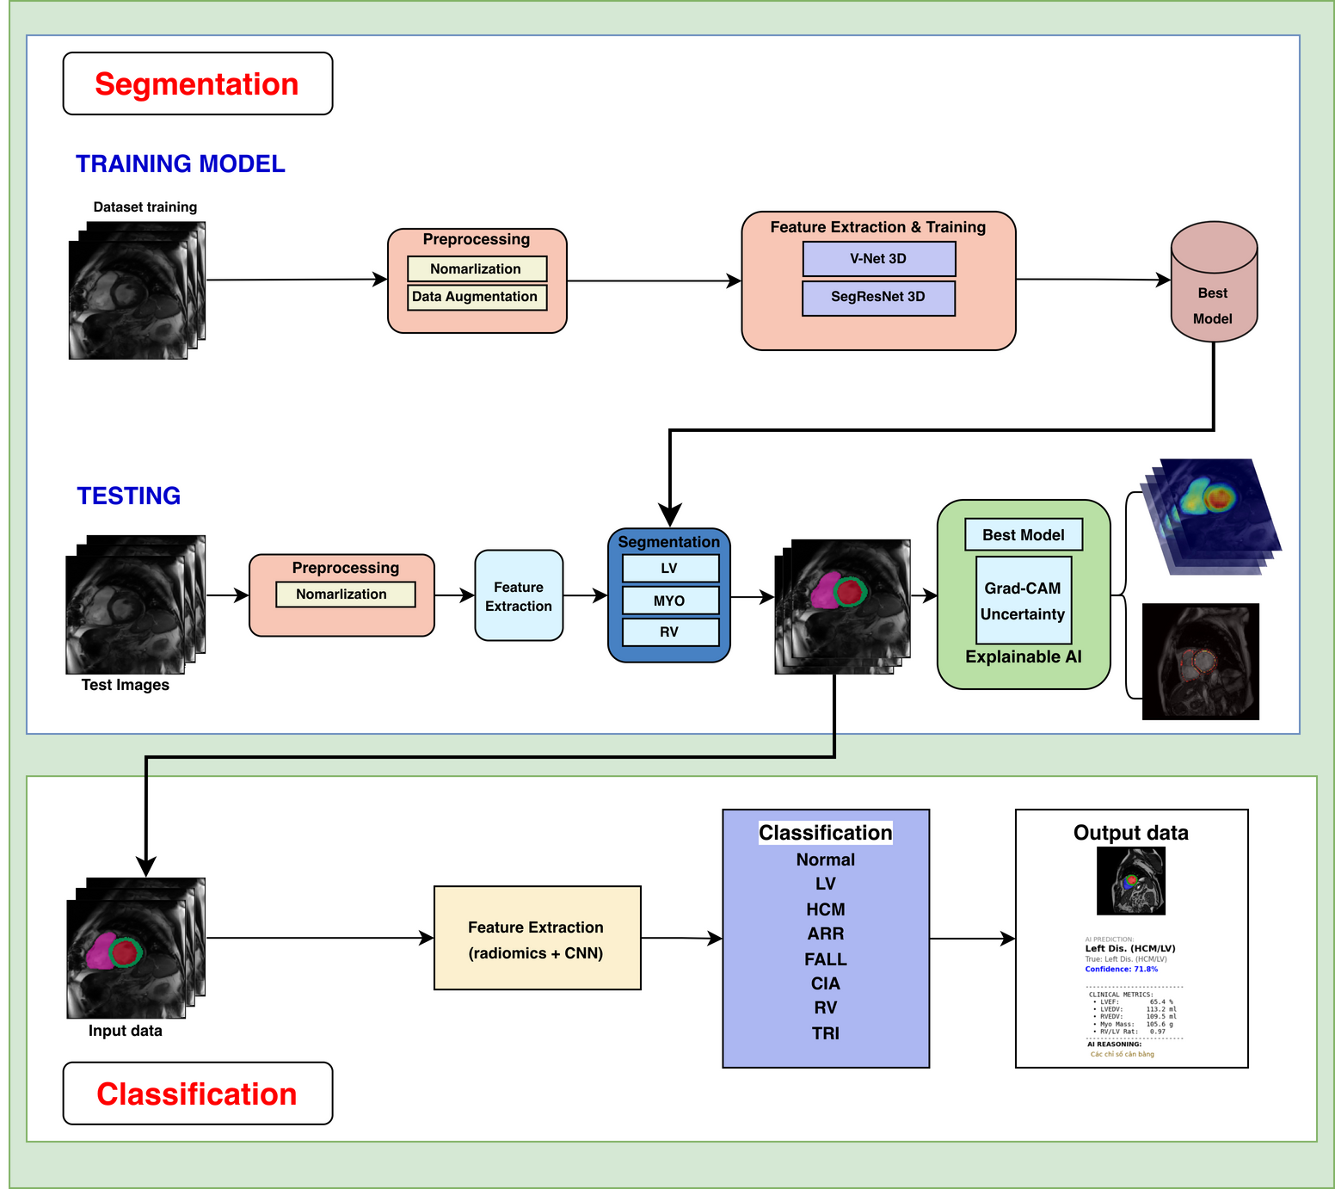
4.Phương pháp đề xuất
Kiến trúc mô hình đề xuất
VLUTE
UNIVERSITY
Notes:
Giai đoạn Segmentation:
Đầu vào: Ảnh MRI 3D. Quá trình huấn luyện (TRAINING MODEL): Dữ liệu huấn luyện được tiền xử lý (Preprocessing) gồm chuẩn hóa (Normalization) và tăng cường dữ liệu (Data Augmentation). Trích xuất đặc trưng và huấn luyện bằng hai kiến trúc mạng: V-Net 3D và SegResNet 3D. Chọn ra mô hình tốt nhất (Best Model). Quá trình kiểm thử (TESTING): Ảnh kiểm thử được tiền xử lý (Preprocessing) và chuẩn hóa (Normalization). Trích xuất đặc trưng (Feature Extraction) và sử dụng mô hình tốt nhất để phân đoạn. Kết quả phân đoạn ra ba vùng: LV (thất trái), MYO (cơ tim), RV (thất phải). Áp dụng các kỹ thuật giải thích mô hình (Explainable AI) như Grad-CAM và Uncertainty để giải thích kết quả.
PHÂN LOẠI
Kết quả phân đoạn được sử dụng làm đầu vào cho bước trích xuất đặc trưng, bao gồm đặc trưng hình thái – thể tích (radiomics) và đặc trưng học sâu (CNN features). Các đặc trưng này phản ánh trực tiếp hình dạng, kích thước và chức năng của tim.Tập đặc trưng sau đó được đưa vào mô hình phân loại để dự đoán các nhãn bệnh, bao gồm bình thường, các bệnh lý thất trái và thất phải như HCM, LV, RV, ARR, CIA, TRI. Cuối cùng, hệ thống xuất ra kết quả dự đoán kèm theo các chỉ số lâm sàng và độ tin cậy, giúp hỗ trợ bác sĩ trong quá trình đánh giá.

Slide 15
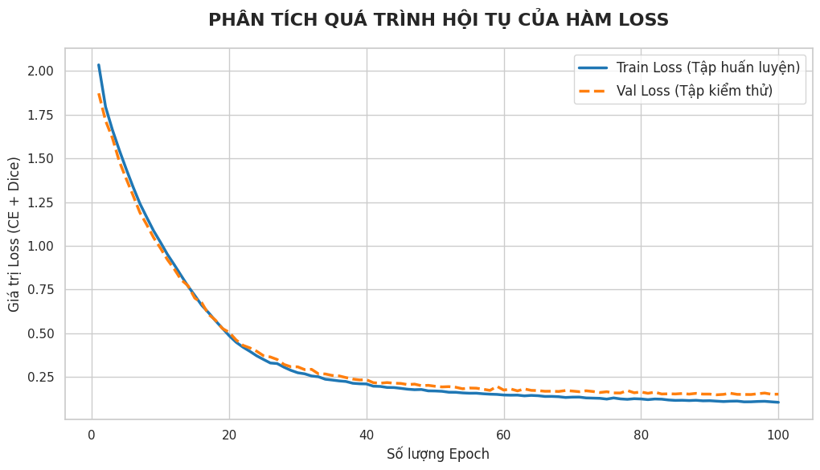
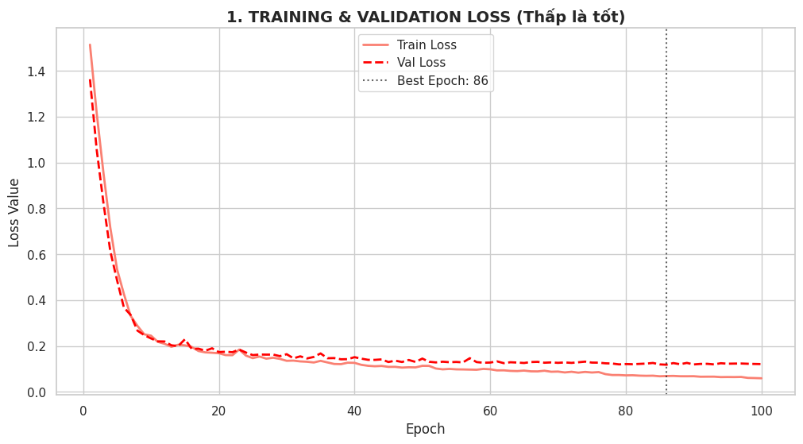
5.Kết quả thực nghiệm
5.1 Giai đoạn phân đoạn
a) Độ đo Loss của các kịch bản
Kịch bản 1: VNet 3D
Kịch bản 2: SegResNet 3D
VLUTE
UNIVERSITY

Slide 16
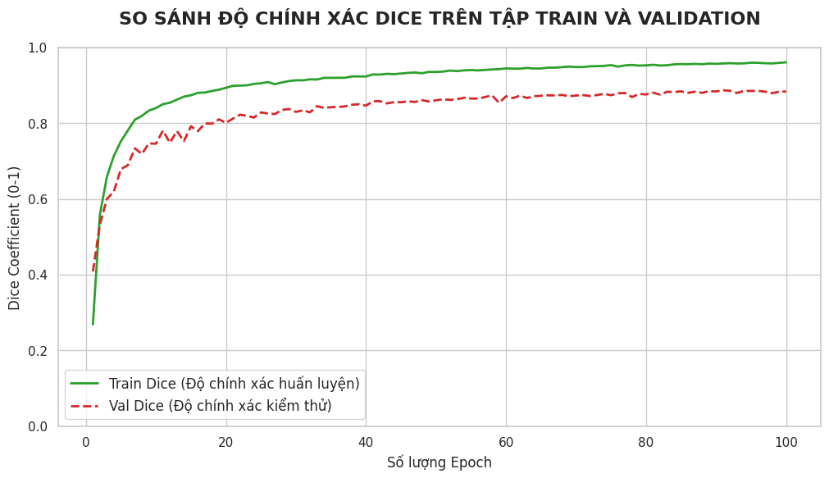
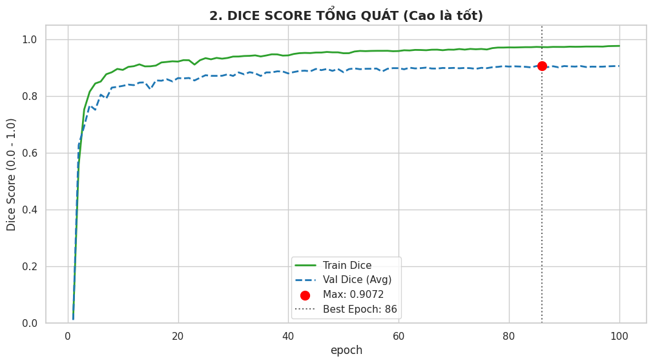
5.Kết quả thực nghiệm
b) Độ đo Dice của các kịch bản
Kịch bản 1: VNet 3D
Kịch bản 2: SegResNet 3D
VLUTE
UNIVERSITY

Slide 17
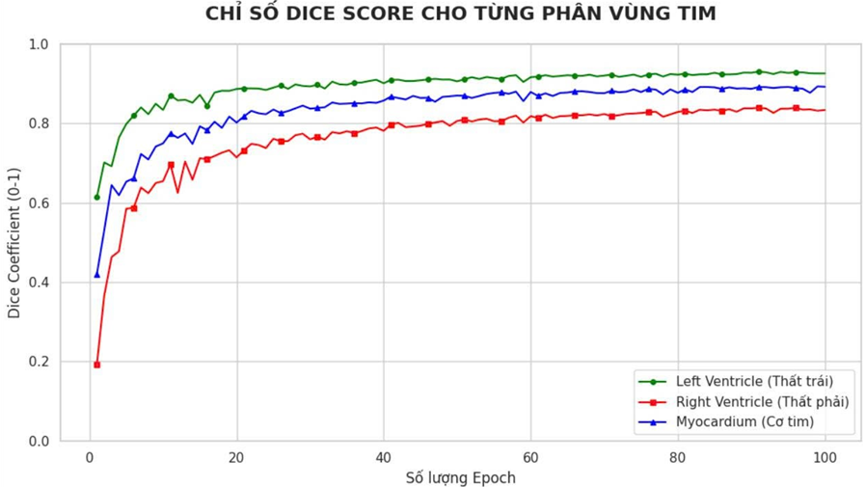
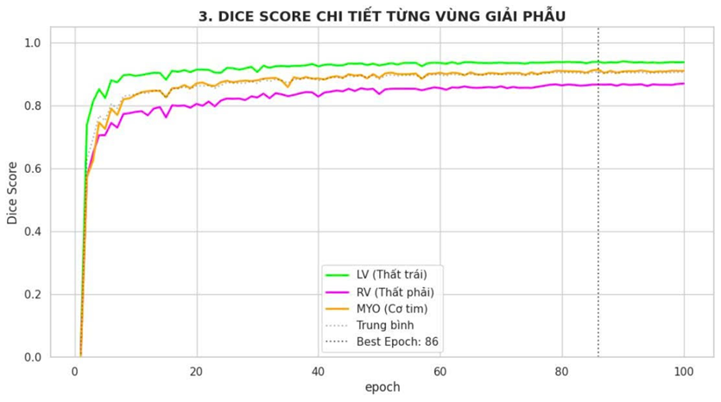
5.Kết quả thực nghiệm
c) Độ đo Dice từng vùng giải phẫu
Kịch bản 1: VNet 3D
Kịch bản 2: SegResNet 3D
VLUTE
UNIVERSITY

Slide 18
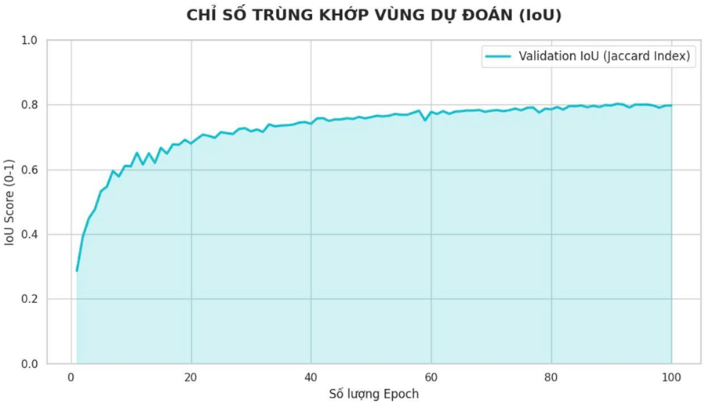
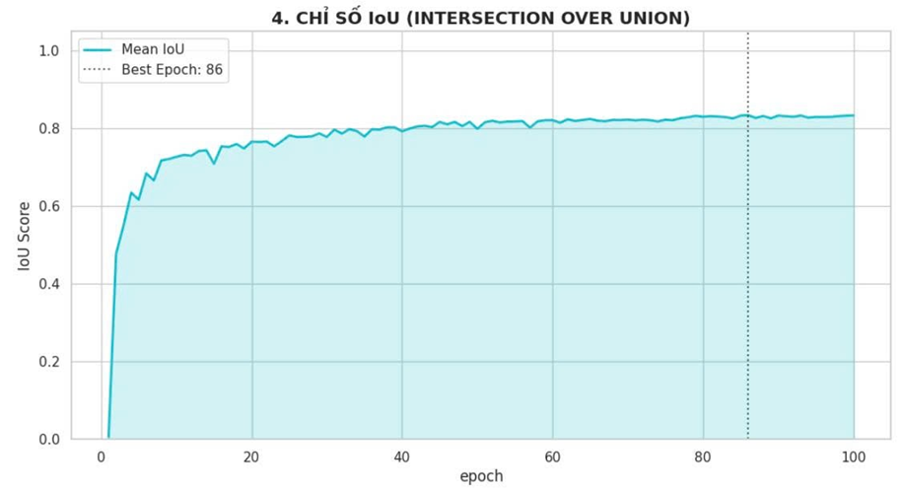
5.Kết quả thực nghiệm
d) Độ đo IoU của các kịch bản
Kịch bản 1: VNet 3D
Kịch bản 2: SegResNet 3D
VLUTE
UNIVERSITY

Slide 19
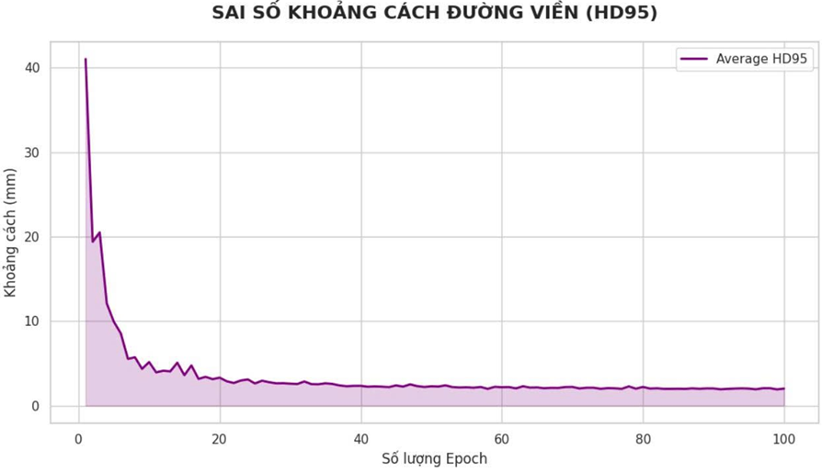
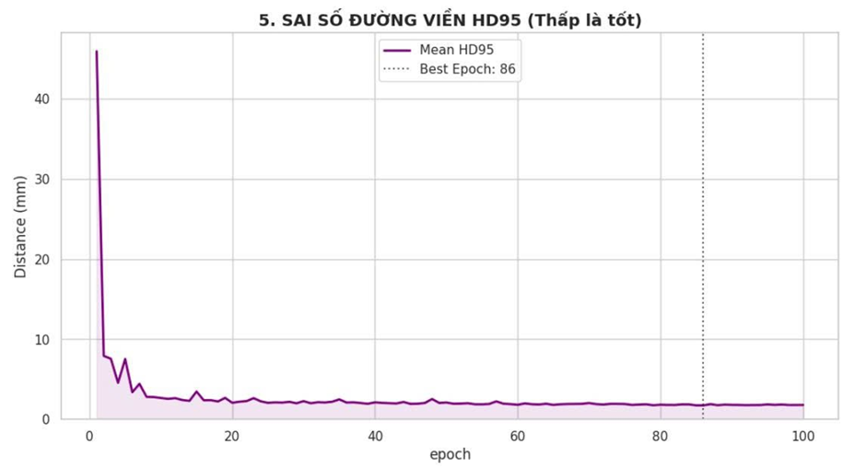
5.Kết quả thực nghiệm
e) Độ đo HD95(Sai số đường viền)
Kịch bản 1: VNet 3D
Kịch bản 2: SegResNet 3D
VLUTE
UNIVERSITY

Slide 20
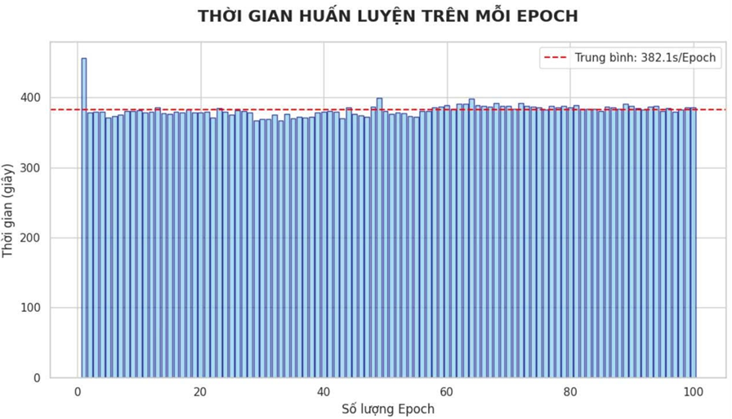
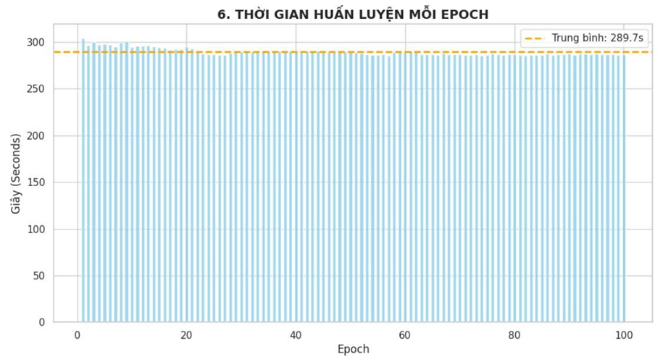
5.Kết quả thực nghiệm
f) Thời gian huấn luyện
Kịch bản 1: VNet 3D
Kịch bản 2: SegResNet 3D
VLUTE
UNIVERSITY

Slide 21
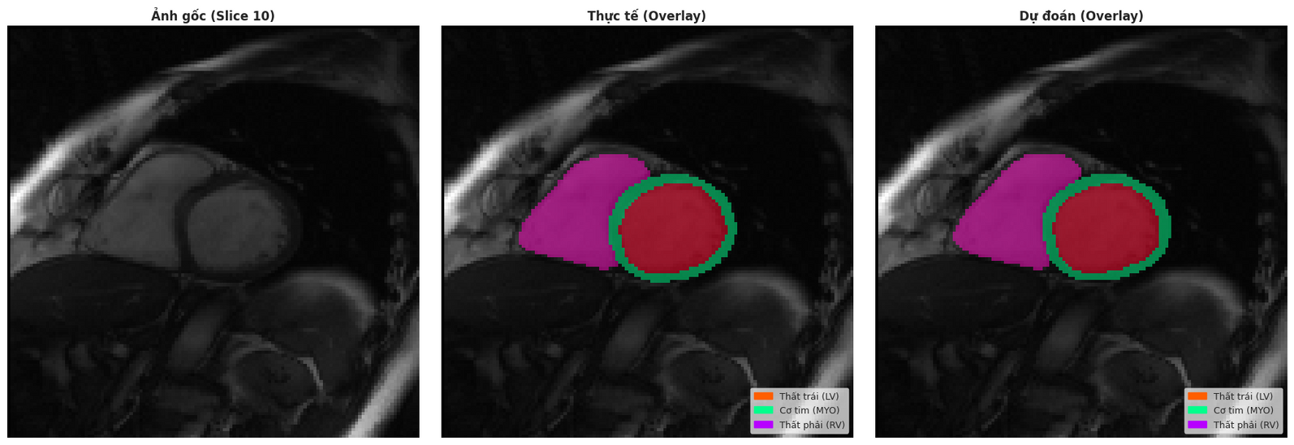
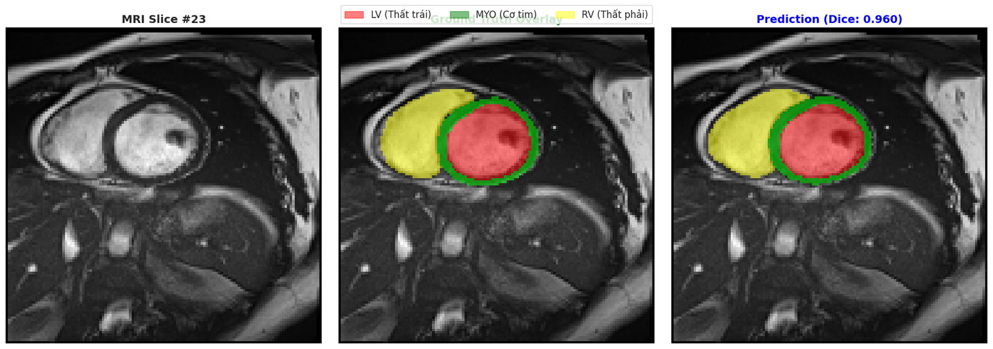
5.Kết quả thực nghiệm
g) Kết quả phân đoạn
Kịch bản 1: VNet 3D
Kịch bản 2: SegResNet 3D
VLUTE
UNIVERSITY

Slide 22
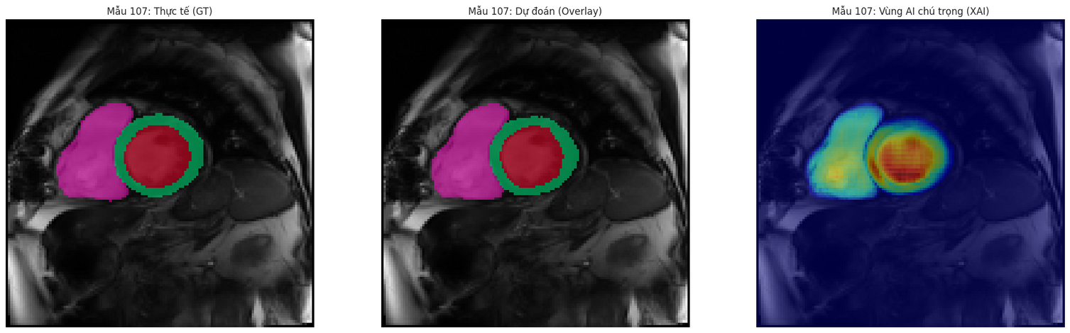
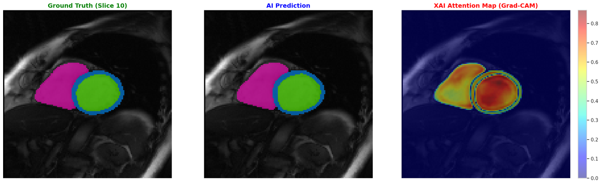
5.Kết quả thực nghiệm
h) Explainable AI - GradCAM
Kịch bản 1: VNet 3D
Kịch bản 2: SegResNet 3D
VLUTE
UNIVERSITY

Slide 23
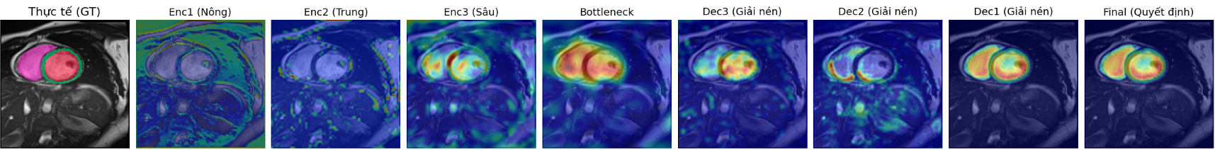
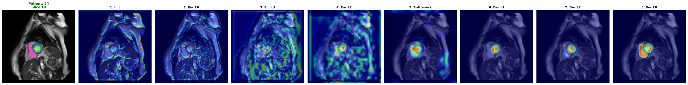
5.Kết quả thực nghiệm
i) Explainable AI - GradCAM trên từng tầng của mô hình
Kịch bản 1: VNet 3D
Kịch bản 2: SegResNet 3D
VLUTE
UNIVERSITY
Notes:
Giai đoạn 1: Các tầng nông (Enc1 - Enc2)
Quan sát: Bản đồ nhiệt (heatmap) loang lổ, nhiều đốm xanh/vàng rải rác khắp ảnh, không tập trung vào tim.
Giải thích: Ở các tầng đầu tiên, các bộ lọc (filters) của mạng nơ-ron hoạt động giống như các bộ phát hiện cạnh (edge detectors). Chúng chỉ phản ứng với các thay đổi độ tương phản, đường viền xương sườn, hoặc nhiễu ảnh. Lúc này, mô hình chưa "biết" tim nằm ở đâu.
Giai đoạn 2: Các tầng sâu và Cổ chai (Enc3 - Bottleneck)
Quan sát: Vùng màu đỏ đậm (tập trung cao độ) xuất hiện và khu trú ngay tại vị trí quả tim. Nền ảnh chuyển sang màu xanh (ít quan tâm).
Giải thích: Đây là nơi chứa các đặc trưng ngữ nghĩa cao cấp nhất (High-level Semantic Features). Sau khi đi qua nhiều lớp tích chập và giảm kích thước (downsampling), mô hình đã loại bỏ được các chi tiết thừa và xác định được "VỊ TRÍ" (Where) của đối tượng. Tuy nhiên, do kích thước ảnh tại tầng Bottleneck rất nhỏ (thường là 8x16x16), nên đường viền rất mờ và thô.
Giai đoạn 3: Các tầng giải mã (Dec3 - Dec1)
Quan sát: Bản đồ nhiệt bắt đầu rõ nét dần. Vùng màu đỏ lan tỏa chính xác theo hình dạng của thất trái và thất phải.
Giải thích: Quá trình giải nén (Upsampling) kết hợp với các thông tin chi tiết từ Encoder (thông qua Skip Connections) giúp mô hình khôi phục lại chi tiết không gian. Mô hình lúc này kết hợp thông tin "VỊ TRÍ" từ Bottleneck với thông tin "CHI TIẾT" từ Encoder để vẽ lại biên dạng tim.
Giai đoạn 4: Tầng quyết định (Final)
Quan sát: Heatmap trùng khớp gần như hoàn hảo với ảnh thực tế (Ground Truth - GT).
Giải thích: Đây là kết quả tổng hợp cuối cùng. Mô hình tự tin khẳng định vùng nào là cơ tim, vùng nào là khoang máu để đưa ra mặt nạ phân đoạn.

Slide 24
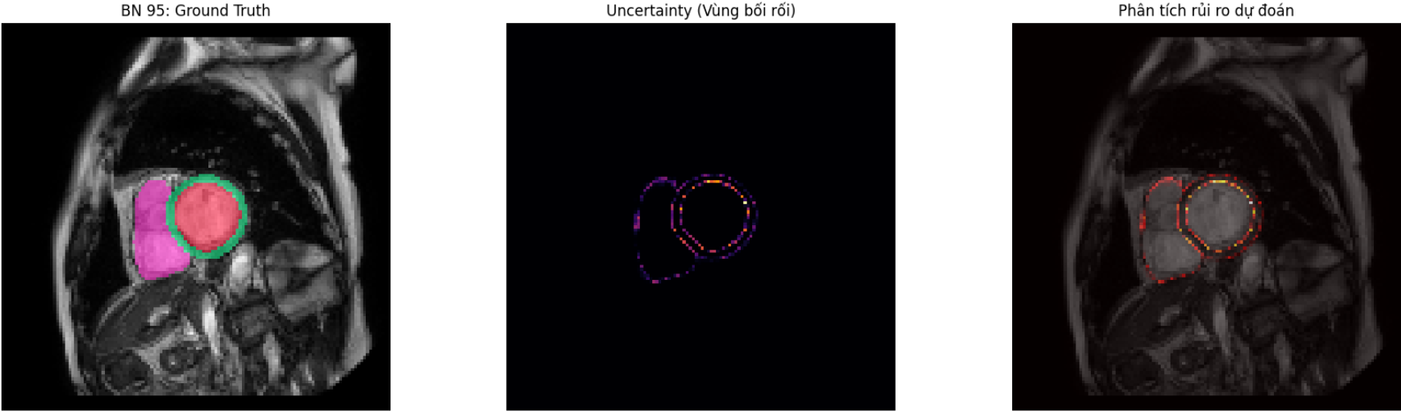
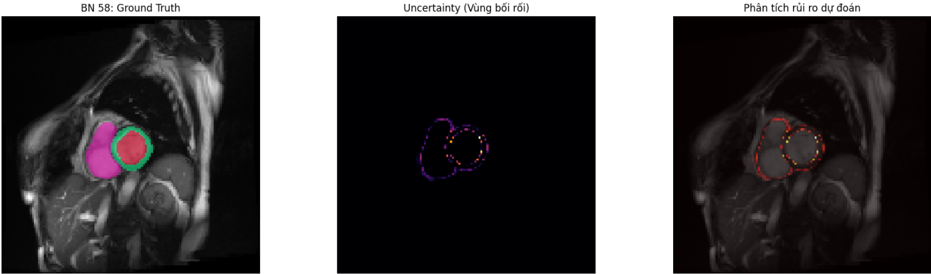
5.Kết quả thực nghiệm
j) Explainable AI - Uncertainty dựa trên độ bất định
Kịch bản 1: VNet 3D
VLUTE
UNIVERSITY
Notes:
Quan sát hình ảnh thực nghiệm (Hình 4.12) cho thấy, các vùng có độ bất định cao (hiển thị màu vàng sáng) tập trung chủ yếu tại các ranh giới giao thoa giữa cơ tim và khoang thất. Điều này phản ánh đúng thực tế lâm sàng, khi các đường biên giải phẫu thường mờ nhạt và khó xác định nhất (Partial Volume Effect). Việc cung cấp bản đồ này giúp các bác sĩ nhanh chóng xác định các vùng có nguy cơ sai sót cao để ưu tiên kiểm tra lại, thay vì phải rà soát toàn bộ ảnh MRI.

Slide 25
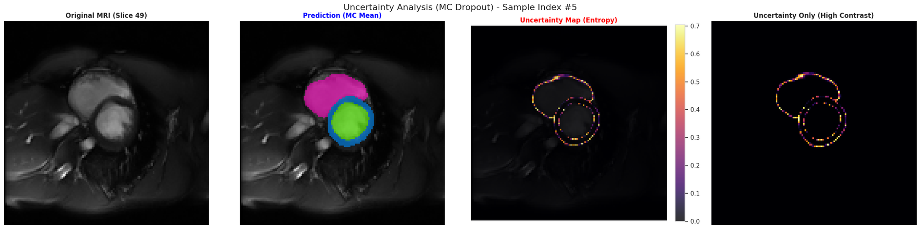
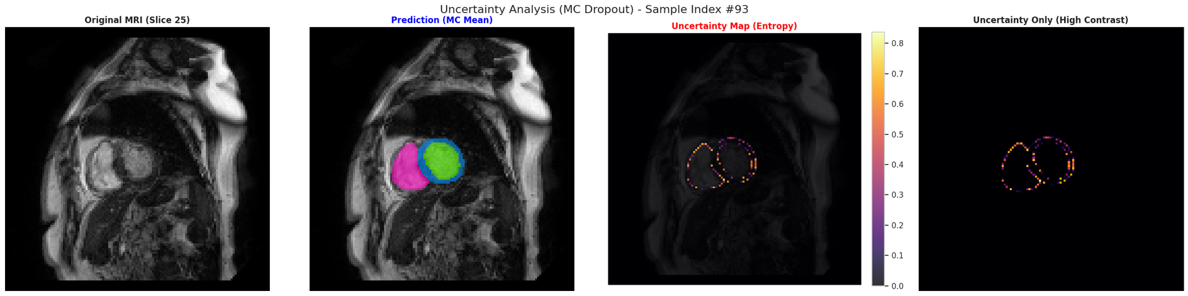
5.Kết quả thực nghiệm
j) Explainable AI - Uncertainty dựa trên độ bất định
Kịch bản 2: SegResNet 3D
VLUTE
UNIVERSITY
Notes:
Quan sát hình ảnh thực nghiệm (Hình 4.12) cho thấy, các vùng có độ bất định cao (hiển thị màu vàng sáng) tập trung chủ yếu tại các ranh giới giao thoa giữa cơ tim và khoang thất. Điều này phản ánh đúng thực tế lâm sàng, khi các đường biên giải phẫu thường mờ nhạt và khó xác định nhất (Partial Volume Effect). Việc cung cấp bản đồ này giúp các bác sĩ nhanh chóng xác định các vùng có nguy cơ sai sót cao để ưu tiên kiểm tra lại, thay vì phải rà soát toàn bộ ảnh MRI.

Slide 26
5.Kết quả thực nghiệm
k) Bảng tổng hợp kết quả
Kịch bản | Mô hình | Epoch | Learning rate | Dice | IoU | HD95 | LV | MYO | RV | Time
1 | VNET 3D | 100 | 1e -4 | 0.8885 | 0.8049 | 1.93mm | 0.9296 | 0.8962 | 0.8389 | 10h36'
2 | SegResNet 3D | 100 | 1e -4 | 0.9106 | 0.8397 | 1.7mm | 0.9439 | 0.8700 | 0.9179 | 8h02'
VLUTE
UNIVERSITY

Slide 27
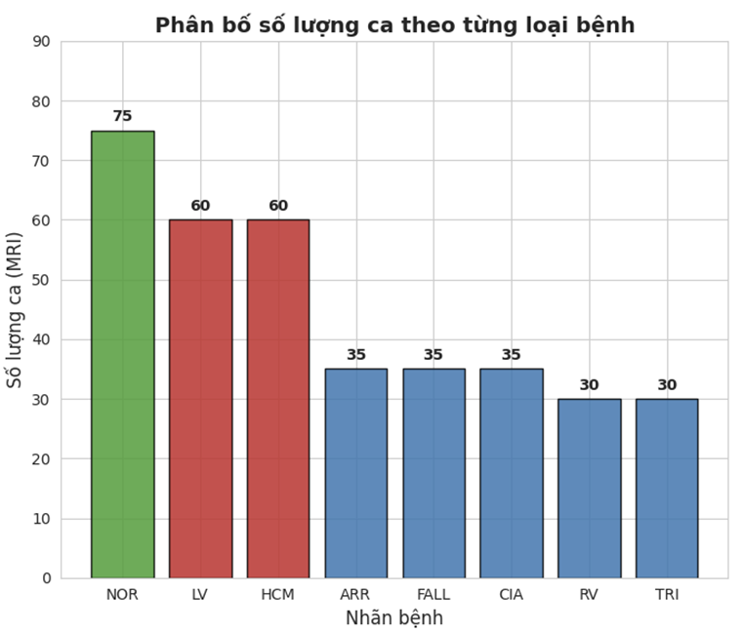
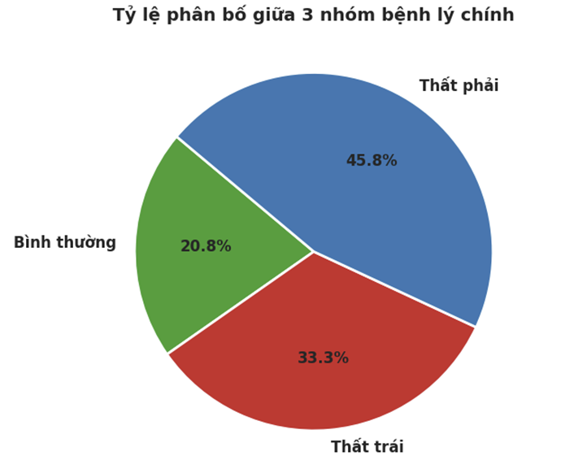
5.Kết quả thực nghiệm
5.2 Giai đoạn phân loại
Dữ liệu
VLUTE
UNIVERSITY
Notes:
căn cứ vào đặc tả kỹ thuật của chính bộ dữ liệu
Các chuyên gia y tế khi gán nhãn dữ liệu này đã phân chia các bệnh lý dựa trên vị trí tổn thương giải phẫu:
Thất trái: LV và HCM (liên quan đến cơ tim dày và chức năng thất trái).
Thất phải: ARR, FALL, CIA, RV, TRI (liên quan đến dị tật van, vách ngăn và thể tích thất phải).
Trong thực tế lâm sàng, bước đầu tiên quan trọng nhất của quy trình chẩn đoán là xác định xem "Tim có bệnh hay không?" và nếu có thì "Tổn thương nằm ở buồng tim nào?". Việc định vị chính xác vùng bệnh (Left vs. Right) có giá trị định hướng điều trị ban đầu rất cao trước khi đi vào chi tiết bệnh học.

Slide 28
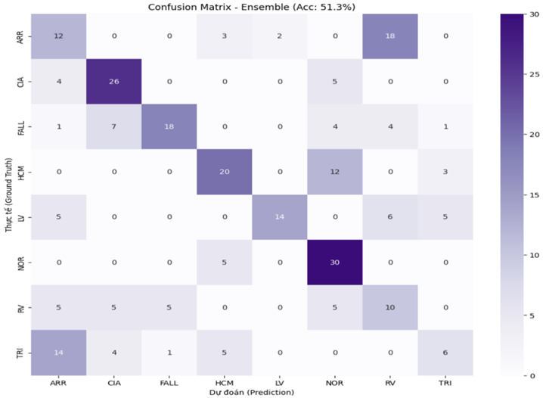
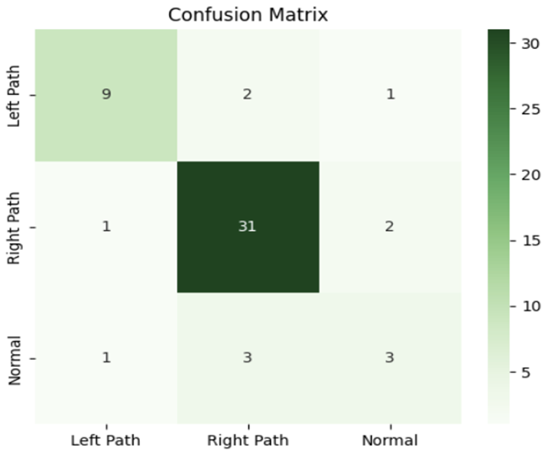
5.Kết quả thực nghiệm
5.2 Giai đoạn phân loại
a) Ma trận nhầm lẫn
Kịch bản 3
Kịch bản 4
VLUTE
UNIVERSITY
Notes:
Mô hình đạt kết quả phân loại tối ưu đối với nhóm Bình thường (NOR) và Thông liên nhĩ (CIA) nhờ các đặc trưng hình ảnh tách biệt. Tuy nhiên, độ chính xác sụt giảm nghiêm trọng ở nhóm bệnh lý Thất phải (TRI, ARR, RV) do thất phải đều giãn rộng. Trong khi đó, nhóm bệnh lý Thất trái (HCM, LV) duy trì độ ổn định ở mức trung bình khá nhờ các chỉ dấu sinh học đặc thù như khối lượng và thể tích cơ tim.(3)
(4)Chiến lược gom nhóm mang lại hiệu quả vượt trội trong nhận diện bệnh lý, đặc biệt là nhóm Thất phải (đúng 31/34 ca) và Thất trái (9/12 ca) nhờ loại bỏ nhiễu nội bộ giữa các lớp con. Tuy nhiên, sự mất cân bằng dữ liệu đã tạo ra thiên kiến khiến mô hình giảm độ đặc hiệu với nhóm Bình thường (chỉ đúng 3/7 ca), dẫn đến xu hướng "thà bắt nhầm hơn bỏ sót" khi thường xuyên phân loại nhầm người bình thường sang nhóm bệnh lý.

Slide 29
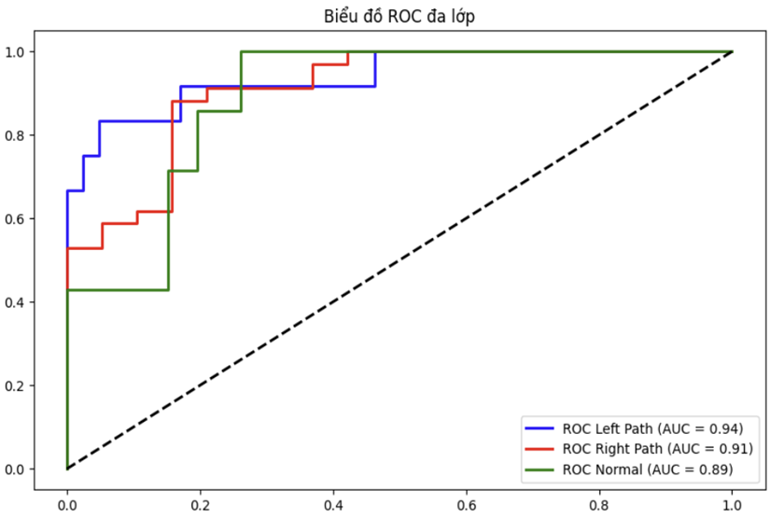
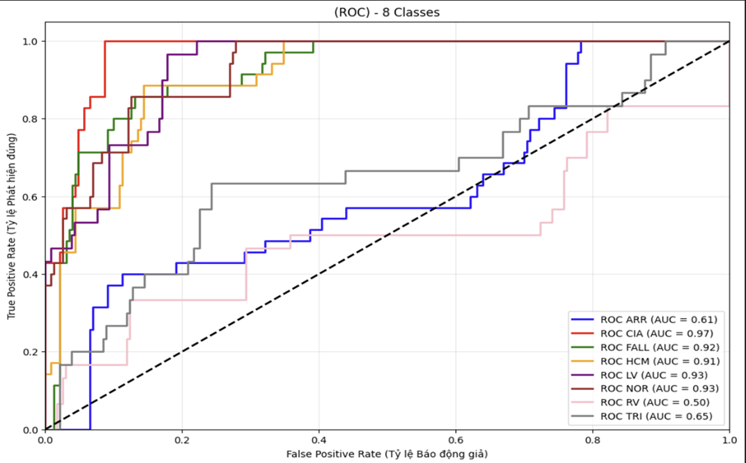
5.Kết quả thực nghiệm
b) AUC-ROC
Kịch bản 3
Kịch bản 4
VLUTE
UNIVERSITY
Notes:
(AUC > 0.90): Các lớp có đặc điểm cấu trúc rõ ràng (CIA, FALL, NOR, LV, HCM) đạt độ chính xác rất cao, đặc biệt là CIA (AUC 0.97), chứng tỏ mô hình trích xuất đặc trưng rất tốt cho nhóm này.
Các bệnhThất phải (ARR, TRI) có hiệu năng thấp. Đặc biệt, lớp RV hoàn toàn thất bại với AUC chạm đáy 0.50 (tương đương phỏng đoán ngẫu nhiên), phản ánh việc mô hình không thể tìm ra ranh giới để tách biệt lớp này khỏi các bệnh lý tương đồng. (3)
(4)Việc chuyển đổi từ phân loại chi tiết sang gom nhóm đã cân bằng lại. Trong khi mô hình 8 lớp thể hiện sự phân cực sâu sắc (xuất sắc ở các lớp cấu trúc rõ như CIA nhưng thất bại hoàn toàn ở nhóm RV với AUC 0.50), chiến lược gom nhóm đã vực dậy độ chính xác của nhóm bệnh lý Thất phải lên mức AUC 0.91. Mặc dù nhóm Bình thường giảm nhẹ xuống 0.89, tổng thể mô hình đạt được tính tổng quát hóa cao và độ tin cậy lâm sàng vững chắc hơn.

Slide 30
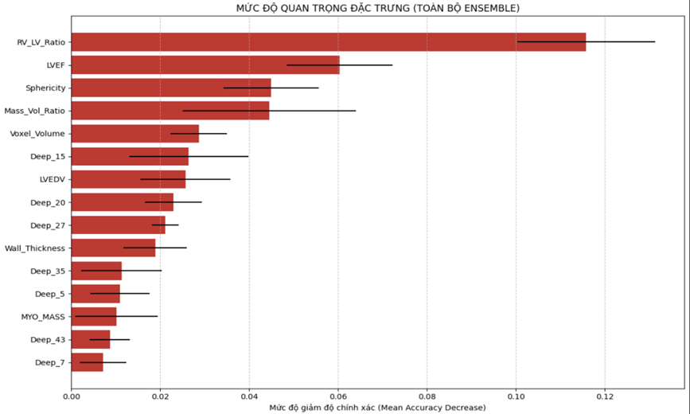
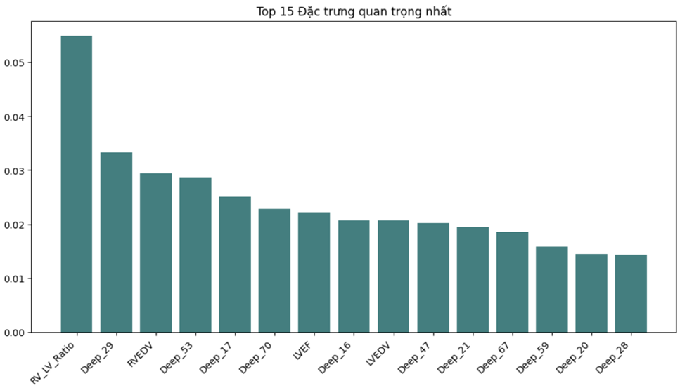
5.Kết quả thực nghiệm
c) Đặc trưng quan trọng
Kịch bản 3
Kịch bản 4
VLUTE
UNIVERSITY
Notes:
Kết quả phân tích cho thấy các đặc trưng hình thái tim, đặc biệt là tỷ lệ RV/LV và LVEF, đóng vai trò quan trọng nhất trong bài toán phân loại.Các deep features bổ sung thông tin trừu tượng, giúp cải thiện hiệu suất mô hình.Sự nhất quán giữa Feature Importance và Permutation Importance cho thấy mô hình có tính ổn định và khả năng giải thích tốt.

Slide 31
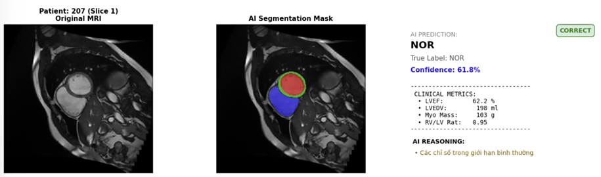
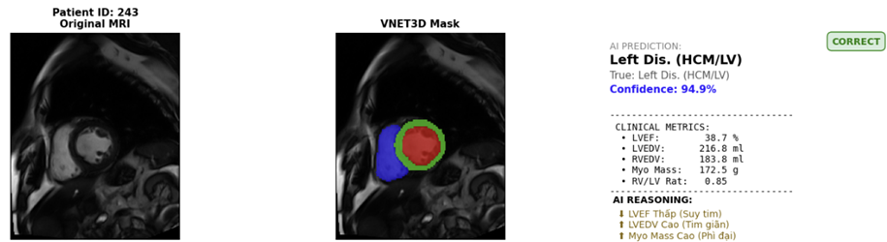
5.Kết quả thực nghiệm
d) Kết quả phân loại
Kịch bản 3
Kịch bản 4
VLUTE
UNIVERSITY
Notes:
Ở kịch bản 3, hình ảnh MRI gốc được đưa vào hệ thống phân đoạn tự động. Mặt nạ phân đoạn cho thấy cấu trúc thất trái, thất phải và cơ tim được tách tương đối rõ. Dựa trên các chỉ số lâm sàng trích xuất như LVEF = 62.2%, RV/LV ratio ≈ 0.95 và khối lượng cơ tim trong giới hạn bình thường, mô hình dự đoán bệnh nhân thuộc nhóm NOR (bình thường) với độ tin cậy 61.8%. Kết quả này phù hợp với nhãn thật, cho thấy mô hình có khả năng nhận diện đúng các trường hợp không có bất thường rõ rệt.
Ở kịch bản 4, hệ thống xử lý một trường hợp bệnh lý. Kết quả phân đoạn cho thấy thành tim dày hơn và sự thay đổi rõ rệt về hình thái. Các chỉ số lâm sàng như LVEF giảm còn 38.7%, LVEDV và Myo Mass tăng cao, phản ánh tình trạng suy giảm chức năng và phì đại cơ tim. Dựa trên các đặc trưng này, mô hình phân loại chính xác bệnh nhân vào nhóm Left Dysfunction (HCM/LV) với độ tin cậy cao 94.9%, trùng khớp với nhãn thực tế.Tổng hợp hai ví dụ cho thấy hệ thống không chỉ đưa ra nhãn phân loại, mà còn giải thích được quyết định thông qua các chỉ số lâm sàng trích xuất từ kết quả phân đoạn. Điều này giúp tăng tính minh bạch của mô hình và cho thấy tiềm năng hỗ trợ bác sĩ trong phân tích ảnh MRI tim.

Slide 32
5.Kết quả thực nghiệm
e) Kết quả
Kịch bản | Mô hình | Accuracy | Precision | Recall | F1-score
3 | XGBoost Random Forest SVM | 51.3% | 54% | 50% | 51%
4 | XGBoost Random Forest SVM | 81.1% | 73% | 70% | 81%
VLUTE
UNIVERSITY
Notes:
Trong kịch bản 3, mô hình chỉ sử dụng các đặc trưng cơ bản và các trường hợp có ranh giới bệnh lý chưa rõ ràng. Kết quả cho thấy Accuracy đạt 51.3%, Precision 54%, Recall 50% và F1-score 51%. Các chỉ số này ở mức trung bình, phản ánh việc mô hình gặp khó khăn trong phân biệt các ca có biểu hiện nhẹ hoặc gần ngưỡng giữa bình thường và bệnh lý.Ngược lại, trong kịch bản 4, khi dữ liệu đầu vào bao gồm các trường hợp bệnh lý rõ ràng hơn và các đặc trưng hình thái có tính phân biệt cao, hiệu suất mô hình được cải thiện đáng kể. Cụ thể, Accuracy tăng lên 81.1%, Precision đạt 73%, Recall 70% và F1-score đạt 81%. Điều này cho thấy mô hình nhận diện tốt hơn các ca bệnh thực sự, đồng thời giảm tỷ lệ phân loại sai.

Slide 33
Thanks for watching!
VLUTE
UNIVERSITY

